Slide 1
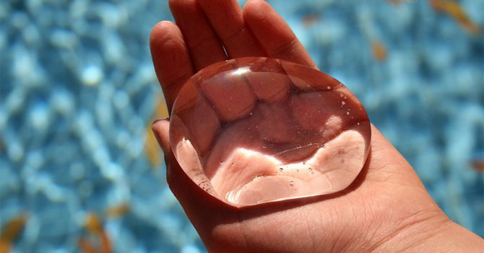
ВОЛОДІННЯ НЕПТУНА

Slide 2
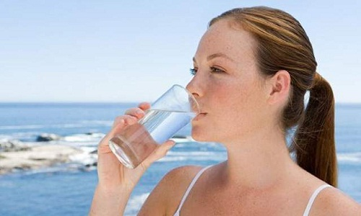
Вода покриває понад 70% земної кулі, а скільки відсотків складає питна вода?
12% – 15 %
8% - 10%
2% - 3%

Slide 3
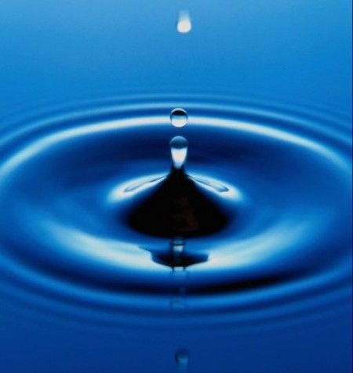
Відповідь: 2% - 3%

Slide 4
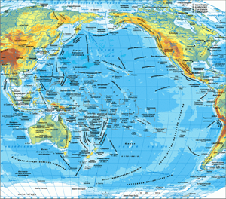
Який океан омиває 5 материків?
Тихий океан
Атлантичний океан
Індійський океан

Slide 6
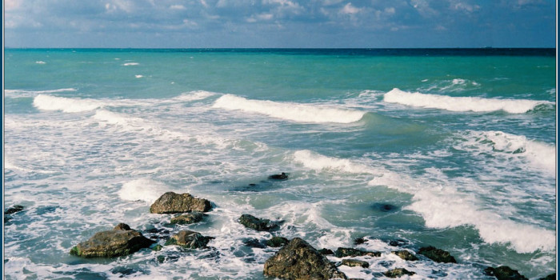
Як у давнину називали Чорне море?
Евксінське
Мармурове
Есхілове.

Slide 7
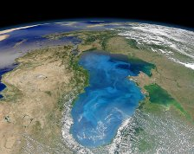
Відповідь: Евксінське море

Slide 8
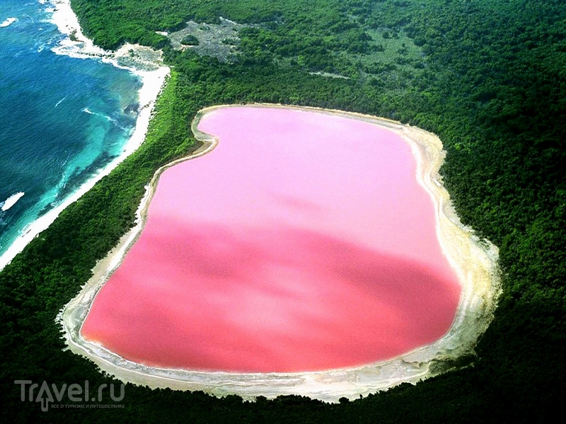
Яка причина рожевого забарвлення води озера Хіллер ?
Водорості
Хімічні викиди заводів
Мінерали і камені
Причина невідома

Slide 9
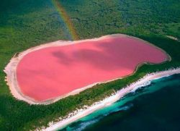
Відповідь: Особливі червоні водорості

Slide 10
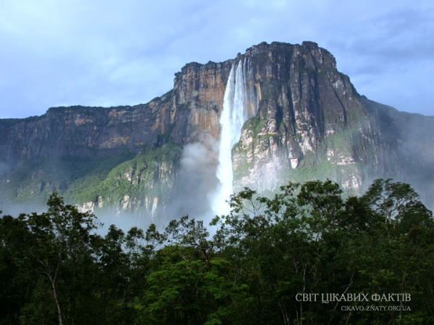
Як зветься найвищий водопад світу висотою 979 метрів?
Анхель
Ніагара
Вікторія

Slide 11
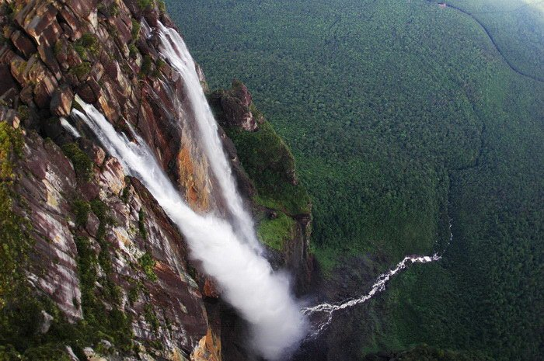
Відповідь: Анхель (979 м)

Slide 12
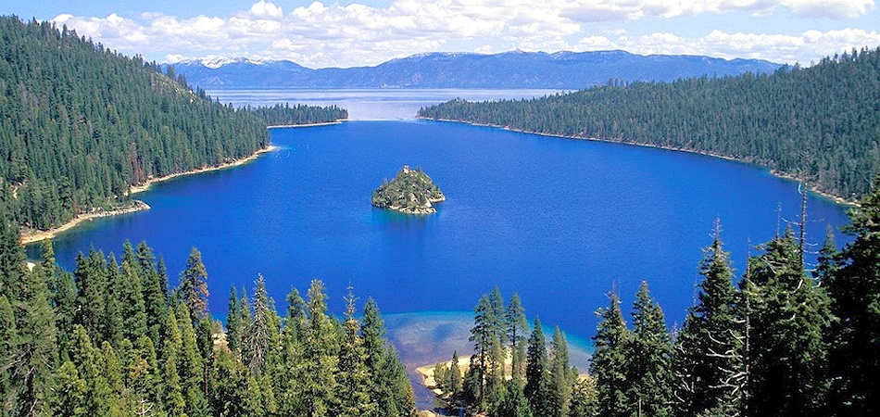
Яке із озер України називають Морським оком?
Світязь
Синевир
Ялпуг

Slide 13
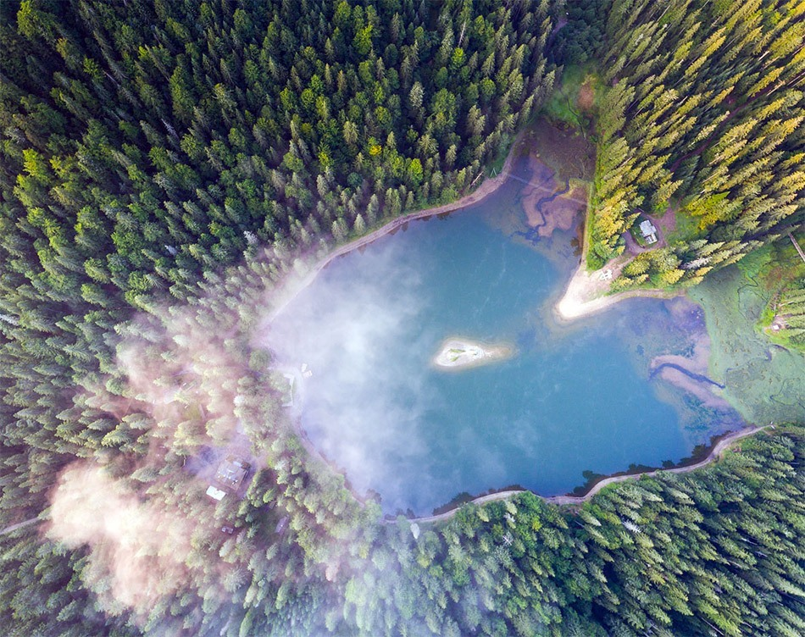
Відповідь: Синевир

Slide 14
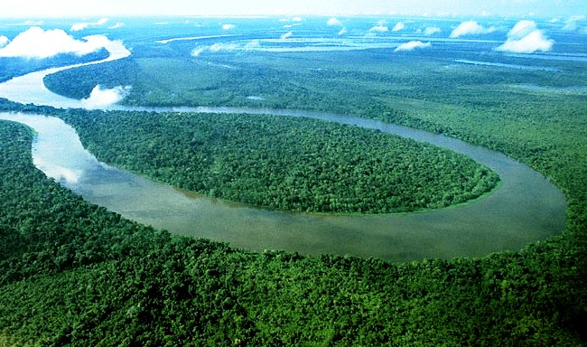
Серед названих річок назвати найглибшу,найдовшу і найповноводнішу.
Амазонка
Ніл
Конго
Лімпопо
Оранжева

Slide 15
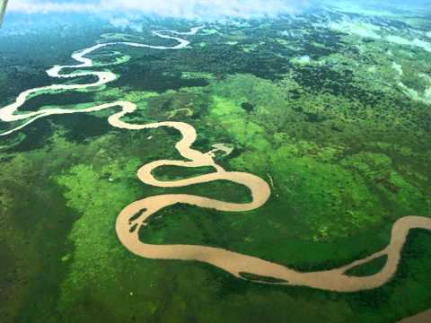
Відповідь: найглибша – Конго найдовша – Ніл найповноводніша - Амазонка

Slide 16
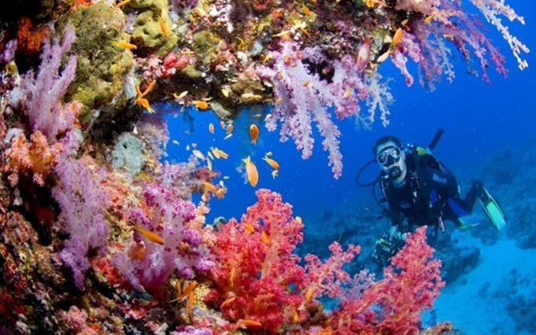
Яке море Світового океану найсолоніше ?
Червоне
Чорне
Жовте
Мармурове
Біле

Slide 17
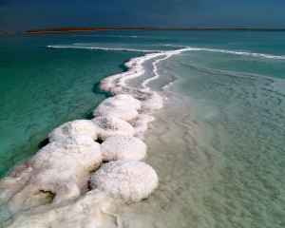
Відповідь: Червоне море

Slide 18
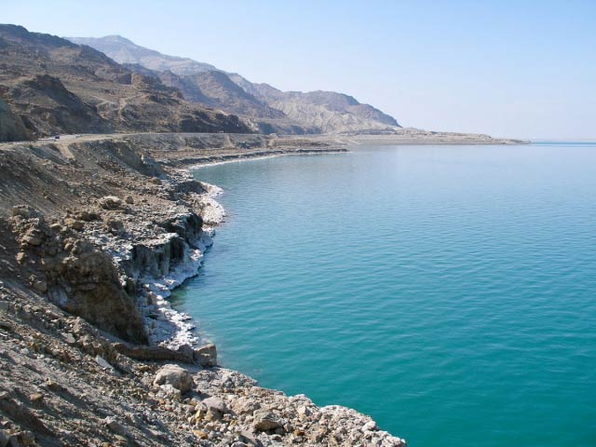
Яке море є найзасміченішим у Світовому океані?
Середземне море
Саргасове море
Море Фіджі
Мертве море

Slide 19
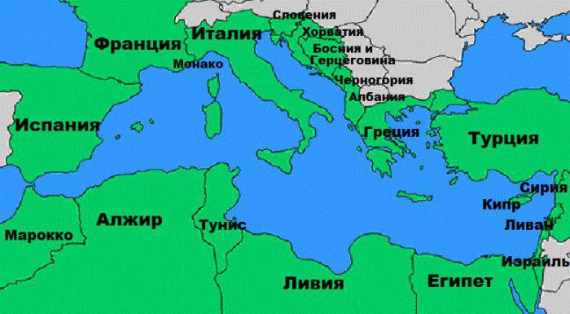
Відповідь: Середземне море

Slide 20
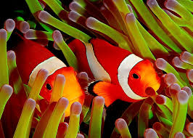
Підопічні Нептуна

Slide 21
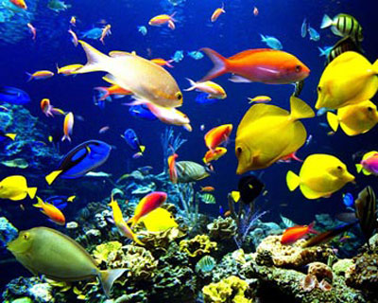
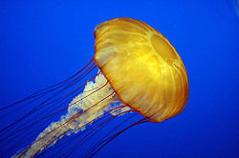
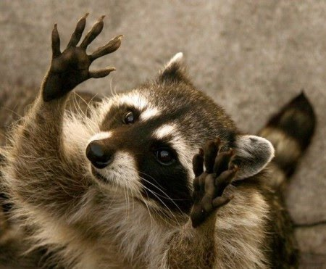
Яка з цих живих істот містить найбільше води?
Риба
Медуза
Тварина

Slide 22
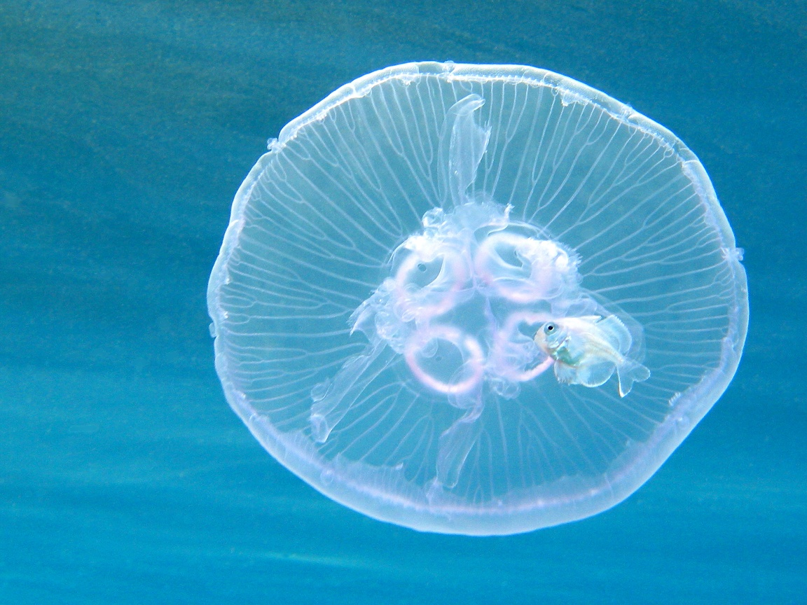
Відповідь: медуза

Slide 23
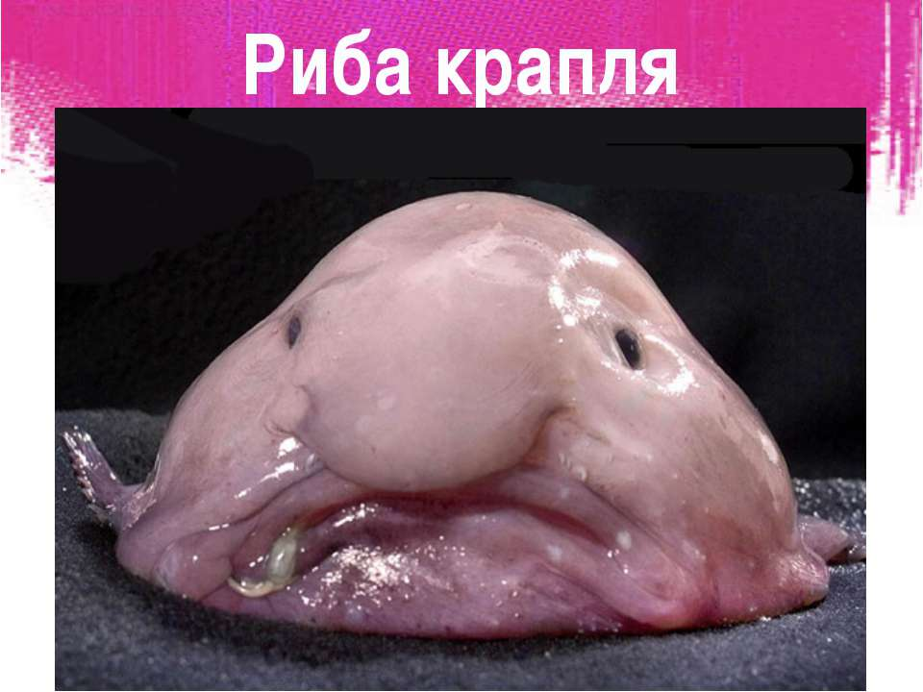
Біля берегів яких островів мешкає риба – крапля?
Тасманія
Карибські острови
Кайманові острови
Острів Кука

Slide 24
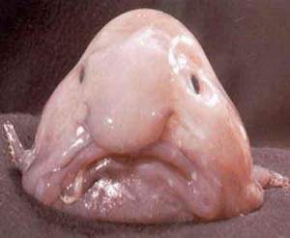
Відповідь: біля берегів Тасманії

Slide 25
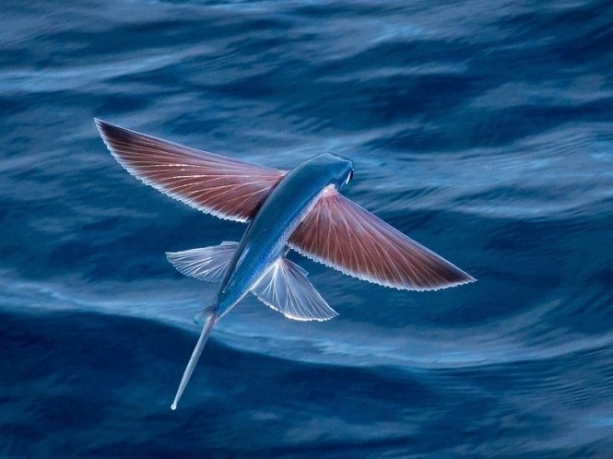
У якому океані водиться летюча риба?
Тихий океан
Атлантичний океан
Індійський океан
Північно – льодовитий океан

Slide 26
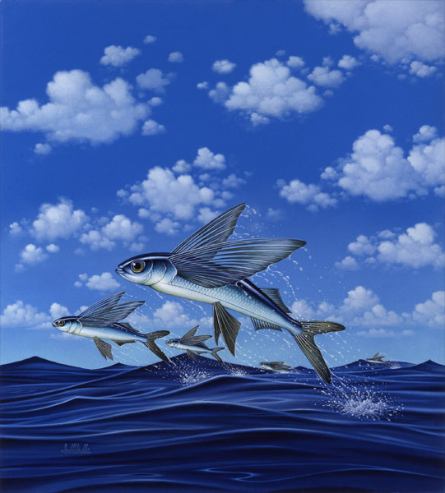
Відповідь: у найтеплішому Індійському океані

Slide 27
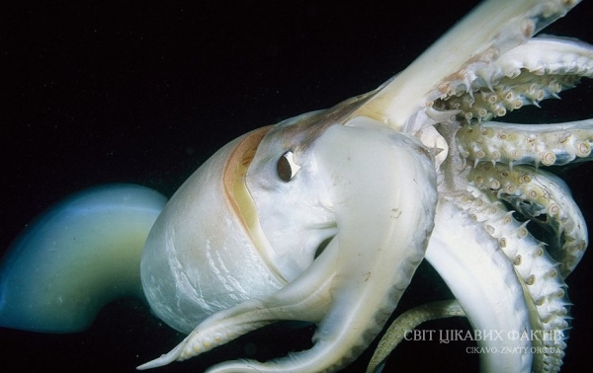
Гігантський кальмар Гумбольдта полює зграями які досягають …. ?
1200 особин
2000 особин
3200 особин

Slide 28
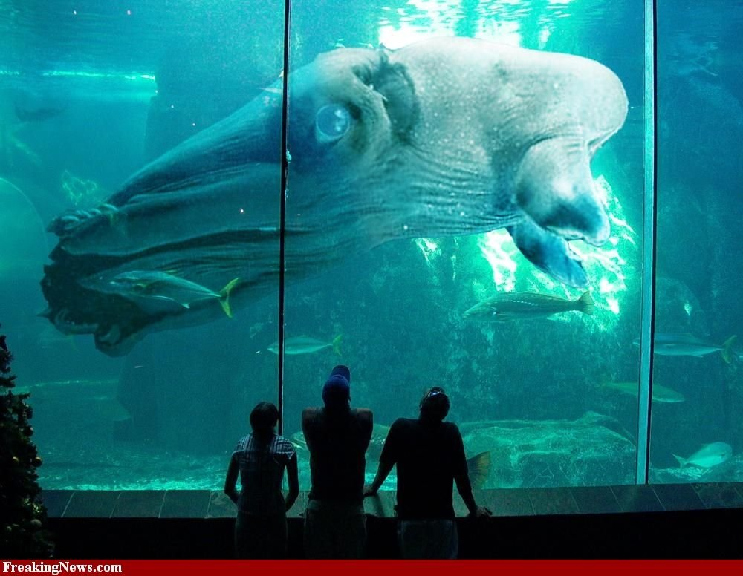
Відповідь: 1200 особин

Slide 29
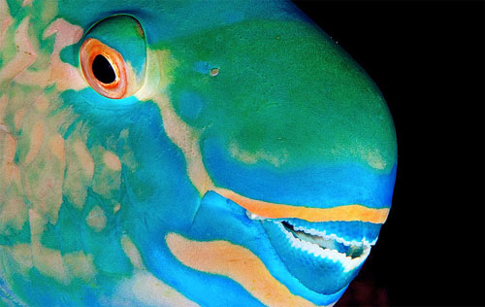
Риба-папуга досягає 2 м у довжину. Скільки корму вона з'їдає за1 день?
10 кг планктону
15 кг коралів
7 кг водоростей
3 кг молюсків

Slide 30
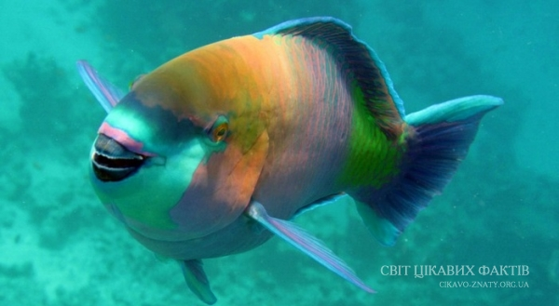
Відповідь: 3 кг молюсків

Slide 31
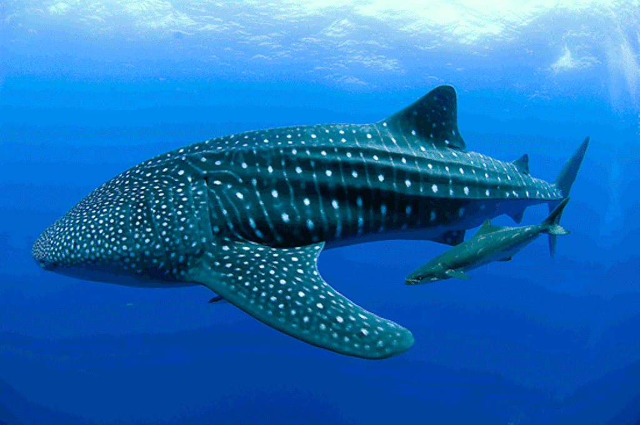
Назвати найбільшу рибу
Синій кит
Біла акула
Китова акула
Кашалот

Slide 32
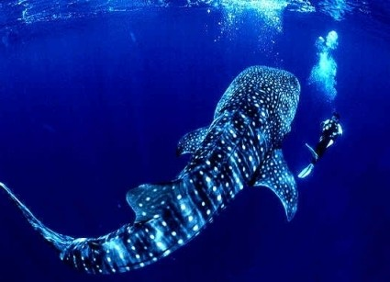
Відповідь: китова акула

Slide 33
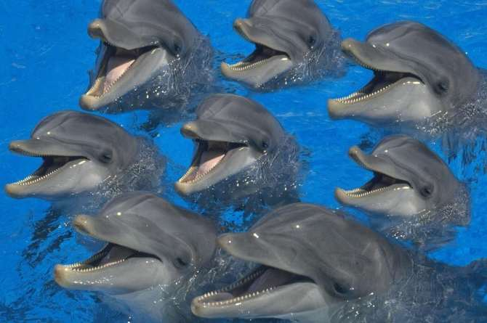
Скільки всього видів дельфінів існує?
43
36
54
12

Slide 34
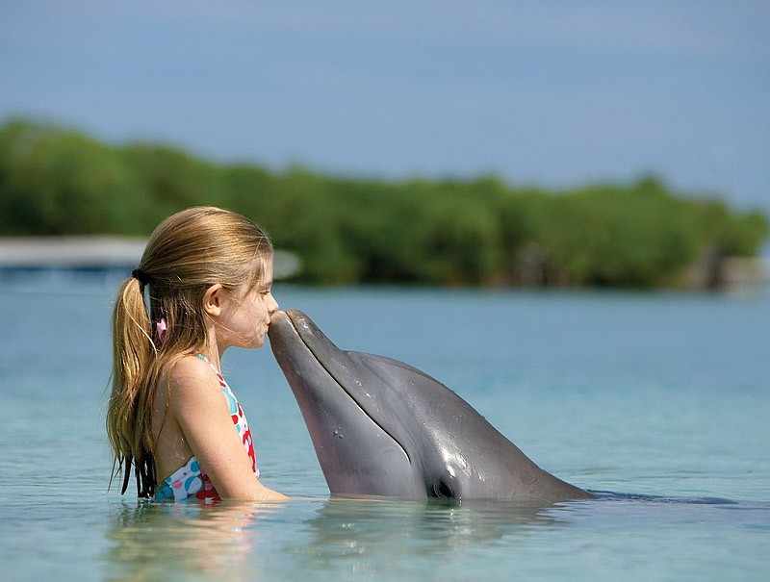
Відповідь: 36 видів

Slide 35
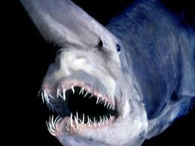
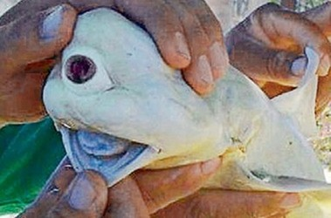
Які із видів акул не існують?
Акула - гоблін
Акула – циклоп
Акула – гідра
Акула - фауст

Slide 36
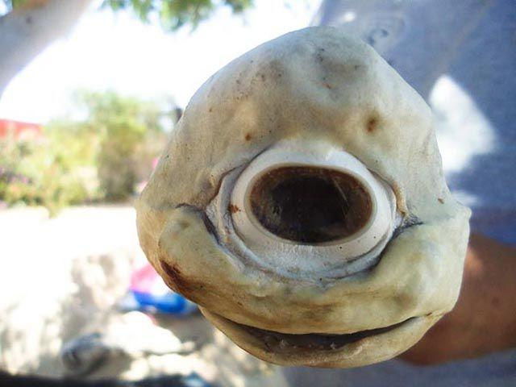
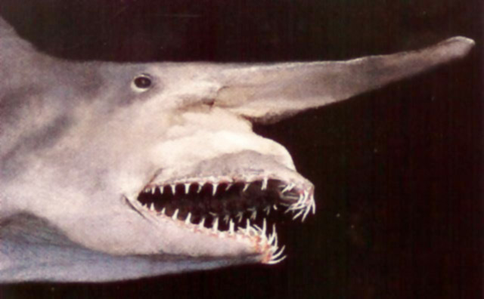
Відповідь: акула-фауст

Slide 37
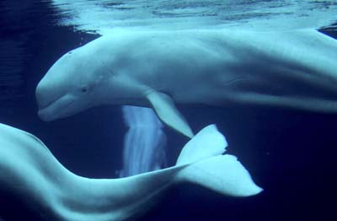
Якого із китів називають морською канарейкою?
Гренландський кит
Фінвал
Горбатий кит
Білуга

Slide 38
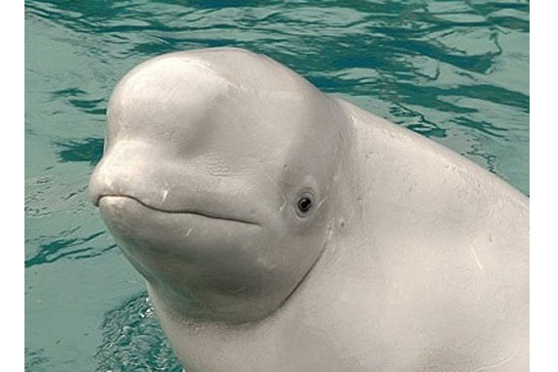
Відповідь: білуга

Slide 39
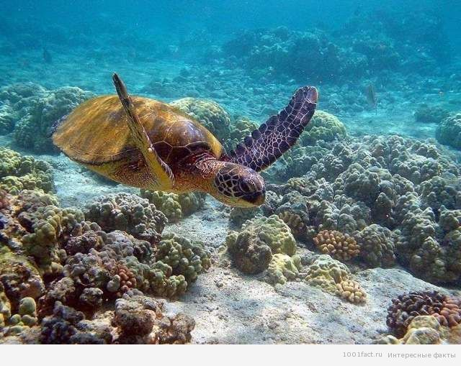
На який час може затримувати дихання морська черепаха?
До 2 годин
До 4 годин
До 7 годин
До 10 годин

Slide 40
Відповідь: до 10 годин

Slide 41
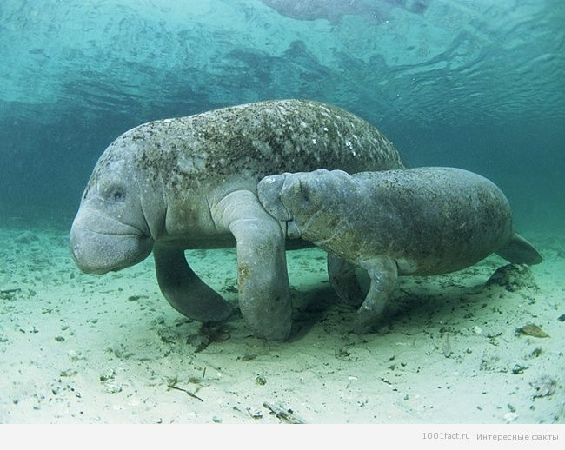
Спів якої морської істоти схожий на спів сирен?
Тюлень
Морський котик
Ламантин
Морж

Slide 42
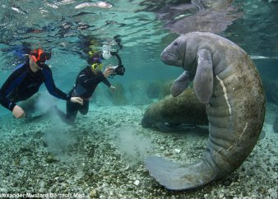
Відповідь: ламантин

Slide 43
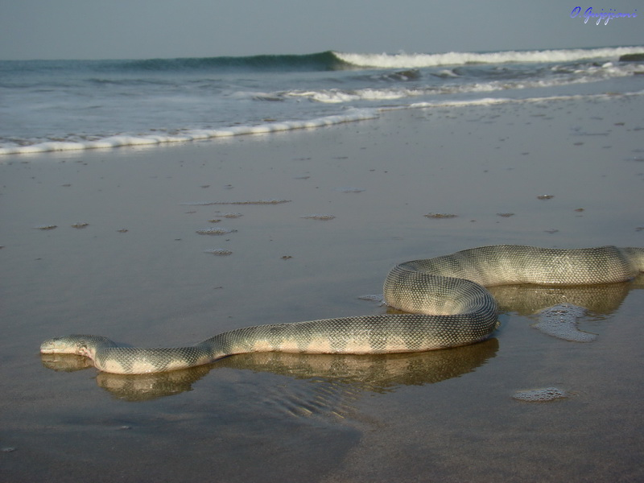
Яка із цих змій є морською змією?
Тигрова змія
Тайпан
Змія Дюбуа
Бушмейстер

Slide 44
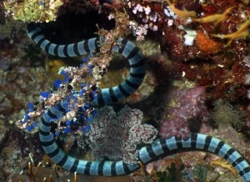
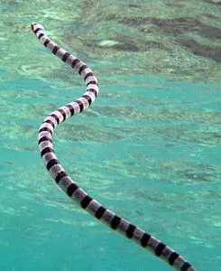
Відповідь: змія Дюбуа

Slide 45
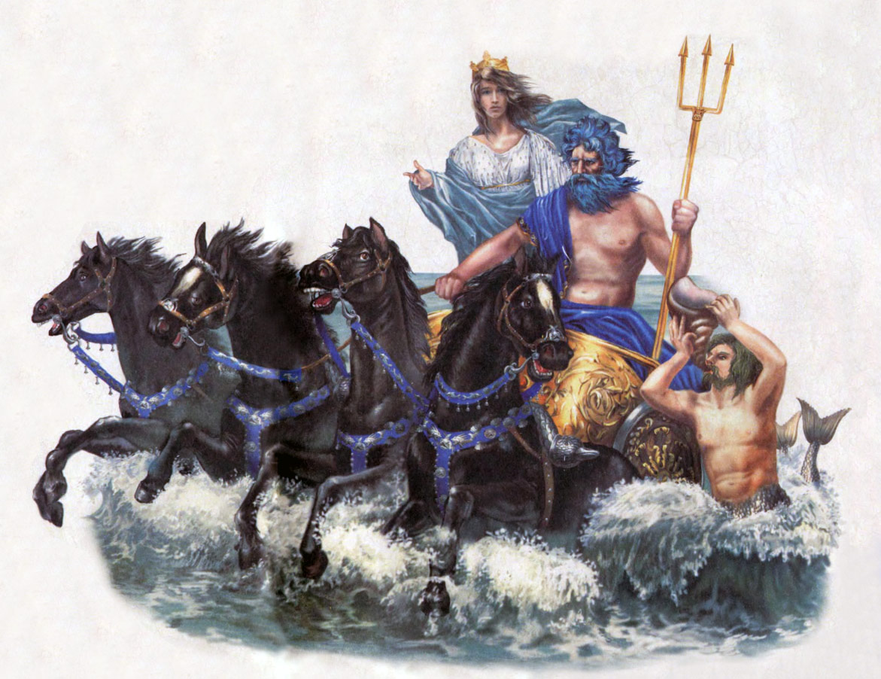
Царство Нептуна у культурі і побуті

Slide 46
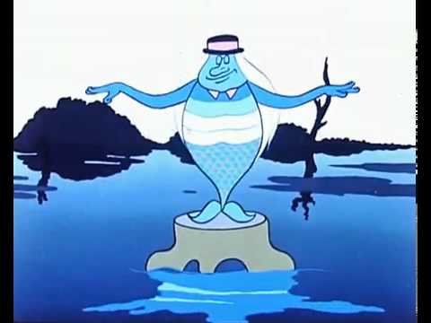
У якому мультику Водяний співав про себе пісню?
Котигорошко
Летючий корабель
Обережно, щука
Фунтик

Slide 47
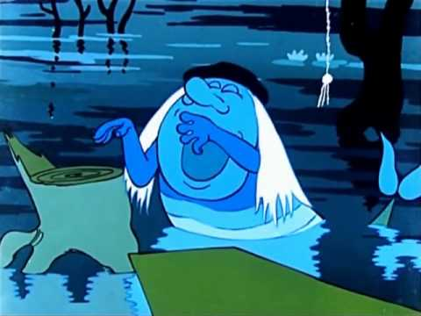
Відповідь: Летючий корабель

Slide 48
В міфах яких народів оспівували бога Посейдона?
Древніх римлян
Древніх греків
Вавілонян
Ацтеків

Slide 49
Відповідь: Древня Греція

Slide 50
Як звати відому русалочку Діснея?
Марібель
Аріель
Люсія
Касандра

Slide 51
Відповідь: Аріель

Slide 52
Яка морська істота знімалася у фільмі «Звільнити Віллі»?
Дельфін річковий
Косатка
Карликовий кит
Карликовий кашалот

Slide 53
Відповідь: косатка

Slide 54
Хто написав казку «Русалонька» ?
Ш. Перо
Г. К. Андерсен
Брати Грімм
Народна казка

Slide 55
Відповідь: Г. К. Андерсен

Slide 56
Хто є режисером культового фільму про акул «Щелепи»?
Джордж Лукас
Стівен Спілберг
Рідлі Скотт
Джеймс Камерон

Slide 57
Відповідь: Стівен Спілберг

Slide 58
Хто із художників написав картину «Буря»?
Казимір Малевич
Іван Айвазовський
Клод Моне
Рафаель Санті

Slide 59
Відповідь: Іван Айвазовський

Slide 60
Як зветься страва з оселедцем і червоним буряком?
Салат Цезар
Салат Морський
Риба тушкована
Оселедець під шубою

Slide 61
Відповідь: оселедець під шубою

Slide 62
Оголошення результатів

Slide 63
Дякую за увагу!

